Slide 1
LESIONS CELLULAIRES ET TISSULAIRES
Pr A Belarbi
2024 - 2025

Slide 2
1-INTRODUCTION
Lorsque l'environnement d'une cellule ou d'un tissu est modifié (exigences physiologiques plus importantes, circonstances pathologiques), il existe des possibilités d'adaptation cellulaire et tissulaire, avec un nouvel équilibre: atrophie, hypertrophie, hyperplasie…Ces phénomènes peuvent être réversibles lors du retour aux conditions antérieures.
Si les limites de la réponse adaptative sont dépassées, ou que celle-ci est impossible, on observe alors des lésions cellulaires

Slide 3
2- ADAPATATION CELLULAIRE ET TISSULAIRE
Lors de modifications durables de l'environnement, la cellule peut s'adapter, ce qui conduit à certaines transformations structurales de la cellule ou de certains de ses constituants
Les principales réponses adaptatives d'une cellule et d'un tissu sont l'atrophie (ou hypotrophie),
l'hypertrophie, l'hypoplasie et l'aplasie, l'hyperplasie, la métaplasie, la dystrophie.

Slide 4
a- Atrophie (hypotrophie)
L'atrophie cellulaire est la diminution de la masse fonctionnelle d'une cellule habituellement liée à une diminution de son activité.
Elle se traduit par une diminution du volume cellulaire en rapport avec une diminution de nombre et de taille de constituants normaux de la cellule (myofibrilles ..). La cellule atrophiée est donc souvent une cellule dédifférenciée.
L'atrophie d'un tissu ou d'un organe est due à l'atrophie cellulaire et/ou à la diminution du nombre des cellules.
Un organe atrophique présente une diminution de son volume et de son poids.

Slide 5
Conditions d’apparition et ex:
Atrophie physiologique
Elle est liée le plus souvent à une involution hormonale: atrophie du thymus après la puberté, atrophie des ovaires et de l'endomètre après la ménopause.
Atrophie pathologique
Atrophie musculaire par suppression de l'innervation
Atrophie des adipocytes lors des états de dénutrition

Slide 6
b- Hypertrophie:
L'hypertrophie cellulaire est une augmentation réversible de la taille d'une cellule en rapport avec une augmentation de la taille et du nombre de ses constituants. Cette hypertrophie va habituellement de pair avec une augmentation des stimuli et de l'activité de la cellule
L'hypertrophie tissulaire est une augmentation du volume d'un tissu ou d'un organe liée, soit à une hypertrophie cellulaire, soit à une hyperplasie, soit aux deux à la fois.

Slide 7
Conditions d’apparition et ex:
L'hypertrophie relève de deux mécanismes:
• augmentation de l'activité mécanique ou métabolique de la cellule: hypertrophie cardiaque, par hypertrophie des cellules myocardiques (réponse à une surcharge de pression ou de volume) , hypertrophie des muscles squelettiques du sportif , hypertrophie musculaire lisse du myomètre au cours de la grossesse
• stimulation hormonale accrue: hypertrophie thyroïdienne par hypersécrétion d'hormone thyréotrope L'hypertrophie est à distinguer d'autres causes d'augmentation de la taille d'une cellule ou d'un organe, liée à la dilatation de cavités ou l'accumulation d'un tissu interstitiel fibreux, lipomateux ou d'une substance anormale comme l'amylose (ex: lipomatose pancréatique, gliose cérébrale, amylose cardiaque). Ces modifications du tissu interstitiel peuvent masquer une réelle atrophie (ex: lipomatose musculaire).

Slide 8
c- Aplasie – hypoplasie:
L'aplasie est l'absence d'un organe provoquée par l'absence de développement de son ébauche embryonnaire, et par extension, l'arrêt transitoire ou définitif de la multiplication cellulaire dans un tissu qui devrait normalement se renouveler en permanence.
L'hypoplasie est un développement embryologique anormal d'un viscère ou d'une partie d'un viscère aboutissant à un organe fonctionnel mais trop petit, et par extension le développement insuffisant d'un tissu lorsque les stimuli assurant sa trophicité normale diminuent ou cessent.

Slide 9
Conditions d'apparition, exemples :
• Aplasie ou hypoplasie de la moelle hématopoïétique après action des radiations ionisantes
• Hypoplasie endométriale et testiculaire au cours de la sénescence (de pair avec une atrophie)

Slide 10
d- l’hyperplasie:
L'hyperplasie est l'augmentation de la masse d'un tissu, d'un organe, ou d'une portion d'organe due à une augmentation anormale du nombre de ses cellules, sans modification de l'architecture, habituellement témoin d'une hyperactivité fonctionnelle. L'hyperplasie reste contrôlée par les mécanismes de régulation de la prolifération cellulaire.
Elle est souvent associée à une hypertrophie cellulaire

Slide 11
Conditions d'apparition, exemples :
Elle survient surtout dans les tissus capables de renouvellement (épiderme, épithélium intestinal, parenchyme hépatique..) et ne s'observe pas dans les tissus à renouvellement lent ou stables (myocarde, muscle squelettique, tissu neuronal)
Hyperplasie physiologique, par exemple hyperplasie compensatrice d'un organe après chirurgie (hyperplasie compensatrice du foie après hépatectomie partielle) ou hyperplasie mammaire par stimulation hormonale au cours de la grossesse.
Hyperplasie pathologique, par exemple hyperplasie surrénalienne au cours d'un hypercorticisme
hypophysaire. L'hyperplasie peut n'intéresser qu'une région limitée d'un organe et former dans l'organe une masse arrondie (nodule) (exemple: hyperplasie nodulaire du foie ; hyperplasie nodulaire de la prostate).

Slide 12
e- Métaplasie:
La métaplasie est une anomalie acquise résultant de la transformation d'un tissu normal en un autre tissu normal, de structure et de fonction différentes, normal quant à son architecture, mais anormal quant à sa localisation.
Il s'agit d'un changement dans la différenciation cellulaire en réponse à un agression chronique pour aboutir à un tissu mieux adapté à l'agression que le tissu d'origine

Slide 13
Conditions d'apparition, exemples :
Elle intéresse surtout les tissus épithéliaux, particulièrement les muqueuses, et s'observe aussi dans les tissus conjonctifs.
Pathologique, le plus souvent, secondaire à une cause toxique, chimique, hormonale ou inflammatoire.
La nouvelle différenciation se fait le plus souvent par modification de la maturation des cellules souches.
Métaplasie malpighienne d'un revêtement cylindrique dans les lésions des glandes salivaires

Slide 14
f- Dystrophie:
La dystrophie désigne toute altération cellulaire ou tissulaire acquise, liée à un "trouble nutritionnel" (vasculaire, hormonal, nerveux, métabolique).
Conditions d'apparition, exemples :
La dystrophie d'un organe peut combiner les lésions d'atrophie, d'hypertrophie de métaplasie. La dystrophie fibrokystique du sein constitue un bon exemple de cette complexité. L'architecture de l'organe est globalement préservée.

Slide 15
2- MORT CELLULAIRE
La réponse cellulaire à une agression dépend du type de l'agression, de sa durée et de sa sévérité. Les conséquences sur la cellule dépendent de son type, de son état et de ses capacités d'adaptation.
Dans la cellule quatre systèmes sont particulièrement vulnérables aux agressions et liés entre eux: le maintien de l'intégrité des membranes cellulaires, la respiration aérobie, les synthèses protéiques et la préservation de l'intégrité de l'appareil génétique.

Slide 16
La mort cellulaire est le terme ultime de la lésion cellulaire.
On distingue deux types de mort cellulaire: la
nécrose et l'apoptose, qui s'opposent sur beaucoup de points.
Les différents types de mort cellulaire, nécrose ou apoptose, sont à distinguer de l'autolyse qui est une autodestruction cellulaire ou tissulaire qui survient après la mort ou par défaut de fixation

Slide 17
a- Dégénérescence:
La nécrose peut être précédée de lésions réversibles, dites lésions dégénératives. Celles ci sont réversibles et peuvent aussi conduire à un retour à la normale.
La dégénérescence cellulaire est l'ensemble des lésions élémentaires cellulaires, réversibles, pouvant précéder l'apparition de modifications cellulaires irréversibles correspondant à la nécrose.

Slide 18
Conditions d'apparition, exemples :
Les causes sont les mêmes que pour la nécrose, souvent d'origine toxique, métabolique, hypoxique
Les lésions sont cytoplasmiques, sans atteinte nucléaire, et s'observent d'abord en microscopie électronique:
dilatation des organites cellulaires, désagrégation des ribosomes, accumulation de lipides, protéines…
En microscopie optique, les modifications sont plus tardives, parfois difficiles à détecter, et correspondent à des lésions plus importantes.

Slide 19
On reconnaît différents types de lésions dégénératives:
• Dégénérescence hydropique, par oedème intracellulaire, avec clarification et/ou vacuolisation cytoplasmique
• Dégénérescence graisseuse, par impossibilité par la cellule d'utiliser les triglycérides.

Slide 20
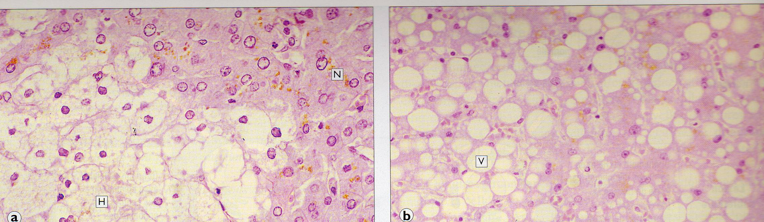

Slide 21
b- Nécrose
La nécrose cellulaire désigne les modifications morphologiques irréversibles coïncidant avec la mort cellulaire.
Ces modifications touchent aussi bien le noyau que le cytoplasme.
Elles sont observables lorsque la cellule morte reste dans un environnement vivant, et doit donc être distinguée de l'autolyse.

Slide 22
Lésions cellulaires élémentaires
La nécrose
est une mort cellulaire dite "accidentelle" qui survient lors d'un dommage tissulaire et elle implique des groupes de cellules. Lors de la nécrose, la cellule devient enflée, puis la membrane cellulaire éclate déversant le contenu cellulaire dans le tissu environnant
provoquant l‘inflammation
Les mitochondries et le noyau restent intacts tout au long de ce processus.

Slide 23
Causes de la nécrose:
• Anoxie, en particulier ischémie
• Agents physiques, trauma mécanique, thermique, radiations
• Agents chimiques et médicamenteux
• Agents infectieux: virus, bactérie, champignon, parasite
• Réactions immunologiques
• Déséquilibres nutritionnels

Slide 24
Aspects de la nécrose:
Les modifications observables en microscopie optique traduisent la dénaturation protéique et la digestion des organites par les enzymes protéolytiques des lysosomes.
La nécrose n'est manifeste que plusieurs heures après la mort cellulaire.

Slide 25
Nécrose cellulaire
Les lésions élémentaires:
• Le cytoplasme de la cellule nécrosée est habituellement éosinophile, par diminution de l'ARN cytoplasmique (responsable de la basophilie cytoplasmique) et par augmentation de la liaison de l'éosine aux protéines cytoplasmiques dénaturées. Il peut être homogène ou vacuolaire (par digestion enzymatique des organites).

Slide 26
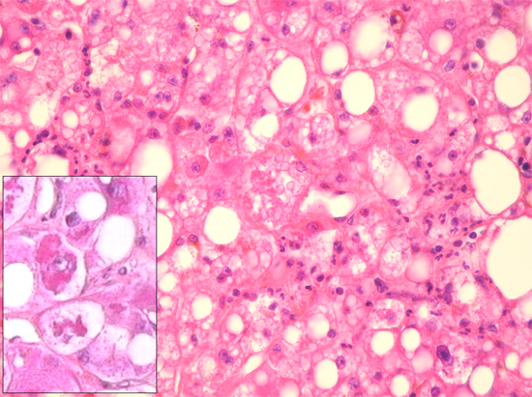
Nécrose : cytoplasme intensément éosinophile

Slide 27
• Les modifications nucléaires sont constantes et prennent plusieurs formes:
-Pycnose : condensation avec rétraction du noyau et agglutination des amas chromatiniens contre la membrane nucléaire.
-Caryolyse : dissolution nucléaire avec perte des affinités tinctoriales

Slide 28
-Caryorrhexis : fragmentation de la masse nucléaire

Slide 29
Les lésions élémentaires
Les différentes formes de nécrose
Nécrose de coagulation, fréquente, lorsque la dénaturation protéique est l'événement essentiel, au cours de l'ischémie, L'architecture tissulaire est préservée, fantomatique, les cytoplasmes sont éosinophiles et les noyaux pycnotiques ou en caryolyse
Nécrose de liquéfaction , lorsque la digestion enzymatique domine, comme dans les infections à pyogènes. Elle correspond à une perte totale de l'architecture tissulaire

Slide 30
Les lésions élémentaires
Autres formes particulières de nécrose
Nécrose caséeuse: elle est caractéristique de la tuberculose. Macroscopiquement, elle rappelle le lait caillé, d'où son nom de caséum. Histologiquement on observe un matériel nécrotique grumeleux, éosinophile, sans architecture cellulaire ou tissulaire
Nécrose gangréneuse : elle est liée aux effets combinés de l'ischémie et de germes anaérobies
Stéato -nécrose : c'est la nécrose du tissu adipeux, qui est habituellement observée au cours de la pancréatite aiguë, par libération des enzymes pancréatiques lors de la nécrose du tissu exocrine (lipase). Macroscopiquement la stéatonécrose a un aspect caractéristique crayeux, blanchâtre
Nécrose fibrinoïde : homogène, très éosinophile et prend les mêmes colorations que la fibrine (exemple périartérite noueuse)

Slide 31
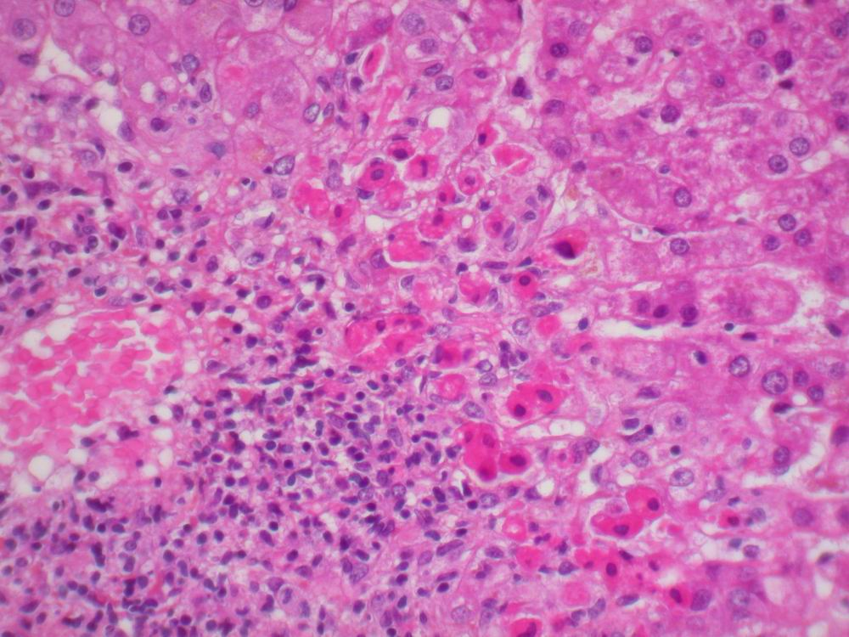

Slide 32
Evolution de la nécrose
Habituellement la nécrose, quelle qu'elle soit, induit une réaction inflammatoire commune autour des cellules nécrosées, et selon la localisation, l'étendue, et la cause on aboutit
  Soit à une restitution ad integrum
  Soit à une cicatrice

Slide 33
c-L’apoptose:
L'apoptose est la mort cellulaire programmée. Nommée ainsi d'après le terme grec "tombé" elle fut individualisée en 1972 pour qualifier la mort cellulaire destinée à éliminer des cellules indésirables.
Elle concerne des cellules isolées, et non pas des groupes de cellules comme dans la nécrose

Slide 34
Physiologique
Au cours de l’organogénèse (neurones) et de la croissance (involution thymique)
Au cours du développement de l’immunité (destruction des lymphocytes T autoréactifs)
Comme mécanisme d'homéostasie dans des tissus où le renouvellement cellulaire est permanent comme les cellules de l'épiderme et les centres germinatifs des ganglions .
Au cours du vieillissement

Slide 35
Processus pathologiques
Elle intéresse alors des cellules lésées ou des cellules reconnues comme étrangères ou tumorales par les lymphocytes T cytotoxiques ou NK, comme au cours du rejet de greffe, des lesions virales ..
Elle peut être induite par des stimulus entraînant une apoptose, alors s’ils sont importants , ils induisent une nécrose telle que la chaleur, les irradiations et les chimiothérapies anticancéreuses.

Slide 36
La cellule apoptotique apparaît en microscopie photonique comme une cellule isolée des autres, rétractée avec un cytoplasme éosinophile, comportant des fragments de chromatine nucléaire dense.
A un stade débutant, la chromatine est condensée en périphérie du noyau. Elle est quelquefois difficile à identifier car elle concerne des cellules isolées et n'induit pas de réaction inflammatoire.

Slide 37
Apoptose
Aspects morphologiques
Les premières manifestations morphologiques se caractérisent par:
  Densification et margination de la chromatine nucléaire
  Convolution des mb nucléaires et cytoplasmique
  fragmentation du noyau ➔ chaque fragment est entouré d’une double enveloppe
  Corps apoptotiques ( éléments cytoplasmiques et nucléaires) sont ensuite relargués, et vont être phagocytés par les cellulezs voisines , sans réaction inflammatoire

Slide 38
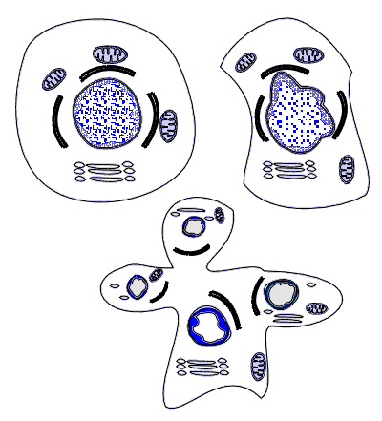
Aspects morphologiques de l’apoptose

Slide 39
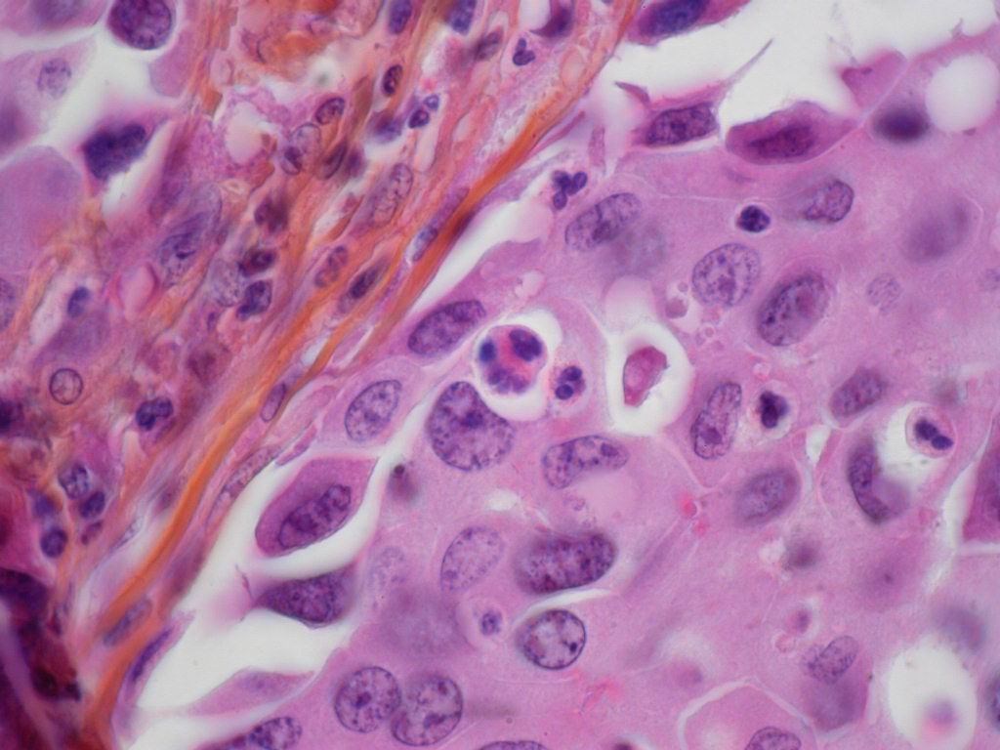

Slide 40
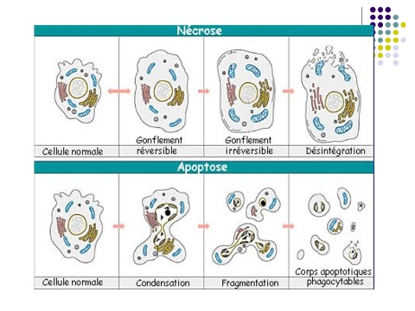

Slide 41
Evolution
Les cellules apoptotiques ainsi que les corps apoptotiques sont phagocytés par des macrophages ou par des cellules vivantes voisines. La cellule en apoptose est alors progressivement dégradée.
Lorsque les cellules apoptotiques siègent dans un épithélium bordant une lumière elles peuvent aussi être éliminées dans la lumière (épithélium canalaire …)

